Slide 1
Estudo Comparativo de Contramedidas para Detecção de Ataques de Spoofing a Sistemas de Aunteticação Facial
Aluno: Tiago de Freitas Pereira
Orientador: José Mario De Martino

Slide 2
Roteiro
Motivação
Objetivos
Metodologia
Resultados parciais
Conclusão

Slide 3
Objetivos
Desenvolvimento de protocolos de avaliação de contramedidas
Proposta e desenvolvimento de contramedidas para detecção de ataques de spoofing

Slide 4



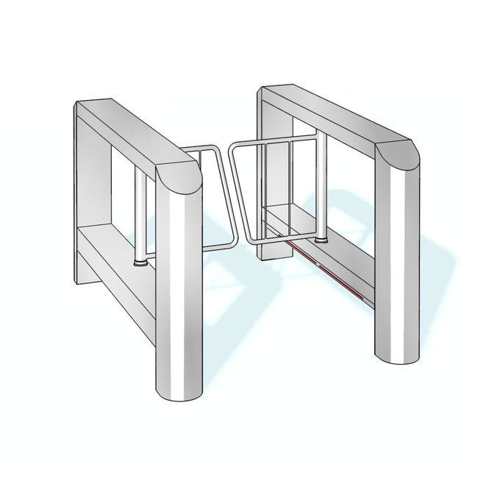


Autenticação
Consiste da confirmação de uma identidade requirida

Slide 5

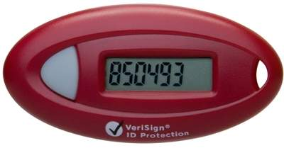

Autenticação
Os três fatores de autenticação
123456

Slide 6
Autenticação
Os três fatores de autenticação
O que você sabe
#kI}Fs3*
ou
123456

Slide 7
Autenticação
Os três fatores de autenticação
O que você tem
123456

Slide 8
Autenticação
Os três fatores de autenticação
O que você é
123456
Notes:
FOCAR NA BIOMETRIA

Slide 9


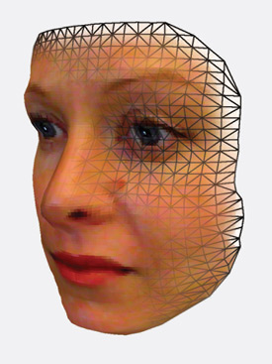
Biometria
Ciência de reconhecer a identidade de uma pessoa baseada em seus atributos físicos e/ou comportamentais

Slide 10
Biometria
Fluxo básico de um sistema de autenticação biométrica
Referências
Biométricas
Sensor
Processamento
Autenticação
Decisão

Slide 11
Biometria
Fluxo básico de um sistema de autenticação biométrica
Man-in-the-
middle
Referências
Biométricas
Referência
biométrica
Spoofing
Sensor
Processamento
Man-in-the-
middle
Autenticação
Man-in-the-
middle
Decisão

Slide 12

Biometria
Fluxo básico de um sistema de autenticação biométrica
Man-in-the-
middle
Referências
Biométricas
Referência
biométrica
Spoofing
Sensor
Processamento
Man-in-the-
middle
Autenticação
Man-in-the-
middle
Decisão

Slide 13
Biometria
Fluxo básico de um sistema de autenticação biométrica
Spoofing
Man-in-the-
middle
Referências
Biométricas
Referência
biométrica
Sensor
Processamento
Man-in-the-
middle
Autenticação
Man-in-the-
middle
Decisão

Slide 14

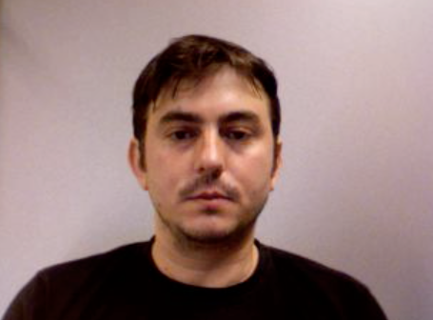
Spoofing em autenticação de face
Acesso real
Autenticação de face
Cena
Aquisição para
autenticação

Slide 15
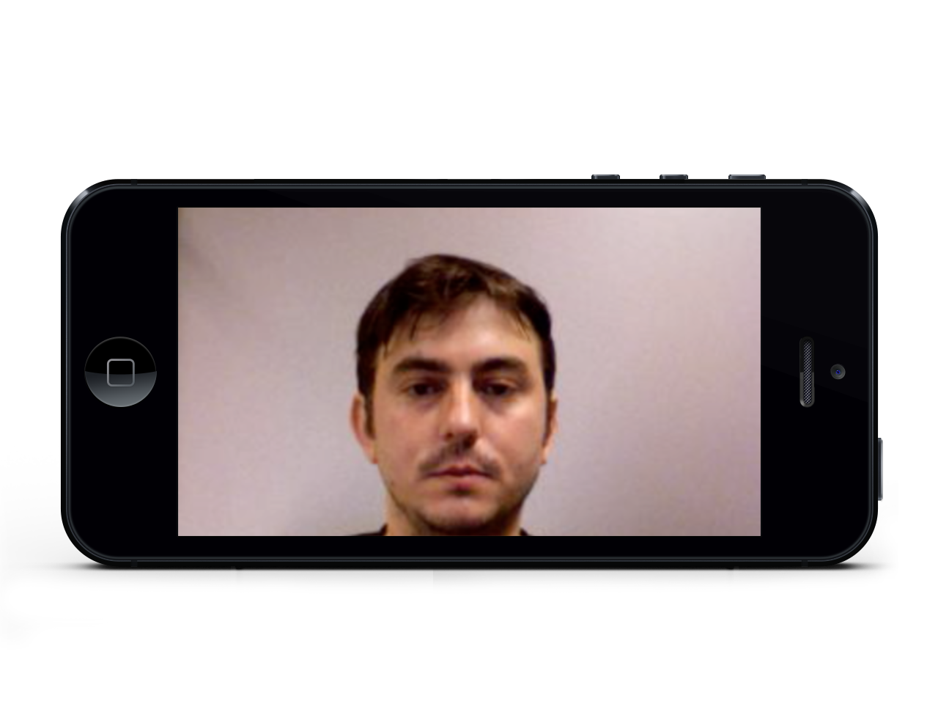

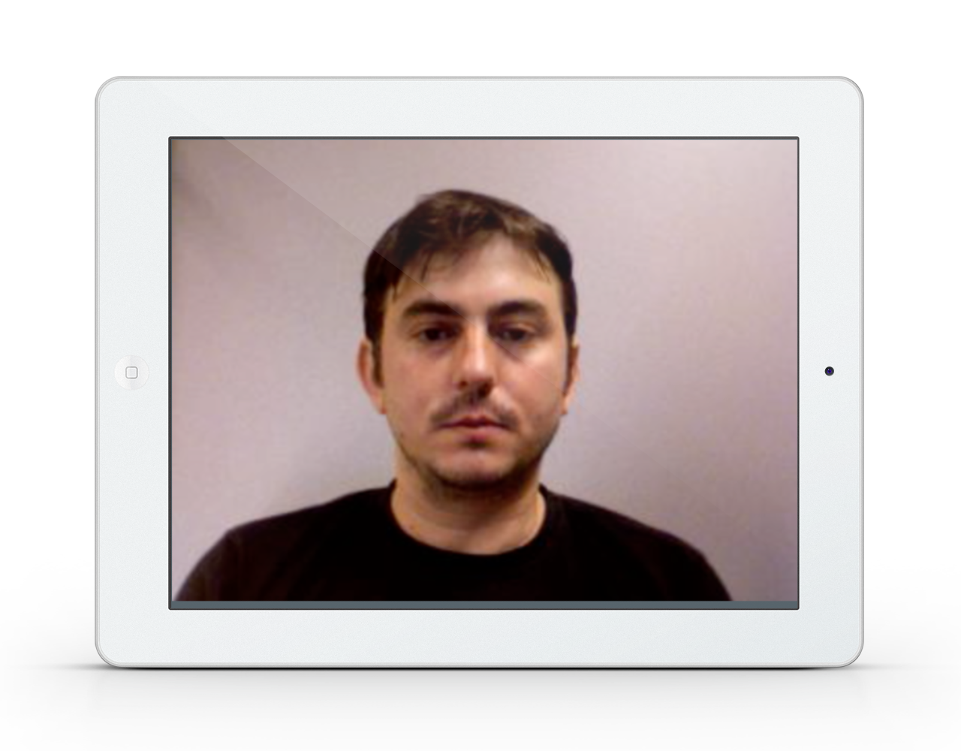
Spoofing em autenticação de face
Cenário de ataque
Autenticação de face
Captura
para a faude
Cena
Aquisição para
autenticação

Slide 16
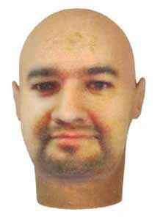
Spoofing em autenticação de face
Tipos de ataques

Slide 17

Spoofing em autenticação de face
Tipos de ataques

Slide 18
Spoofing em autenticação de face
Contramedidas podem ser classificadas quanto:
Dependente
Independênte

Slide 19
Spoofing em autenticação de face
Contramedidas podem ser classificadas quanto:
Dependência da colaboração do usuário
Independência da colaboração do usuário

Slide 20
Spoofing em autenticação de face
Contramedidas que não dependem da colaboração do usuário podem ser classificados pelas características que exploram:
Presença de vitalidade (liveness detection)
Características da cena
Discrepância relativa à qualidade da imagem

Slide 21
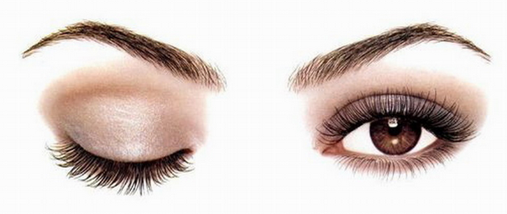
Spoofing em autenticação de face
Presença de vitalidade
Buscam características que somente faces vivas conseguem reproduzir

Slide 22
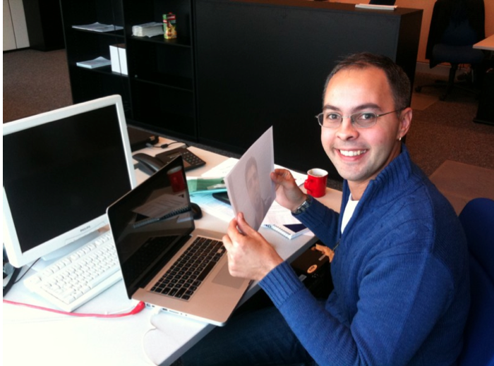
Spoofing em autenticação de face
Características da cena
Combinam elementos faciais com elementos da cena para compor uma contramedida

Slide 23
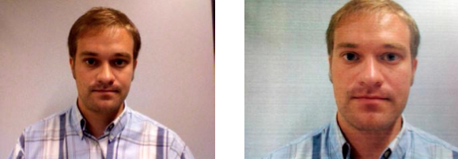
Spoofing em autenticação de face
Discrepância relativa à qualidade da imagem
processo de amostragem e quantização….
TERMINARRR

Slide 24
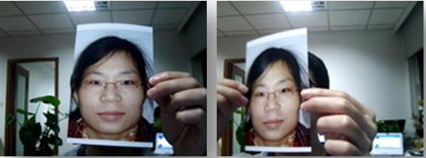
Bases de dados
NUAA - 2010
Composta de 12.614 fotos de acessos reais e ataques efetuados com fotografias impressas em papel
Notes:
Tem um salto muito grande aqui. Colocar um texto introdutório

Slide 25
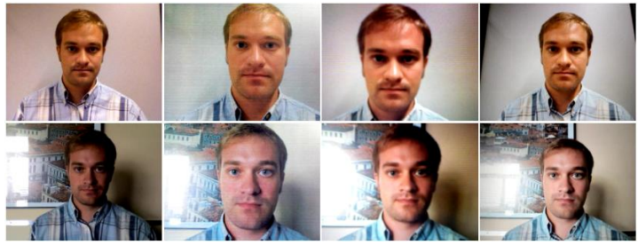
Bases de dados
Replay Attack – 2012
Composta de 1.200 vídeos de acessos reais e ataques de diferentes tipos (vídeos e fotografias) de diferentes fontes (papel, smartphone e tablet)

Slide 26
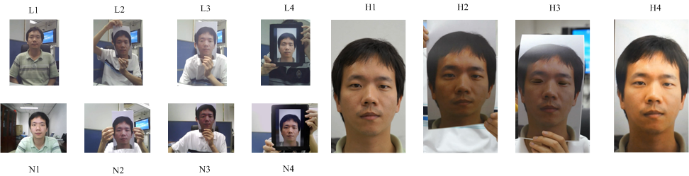
Bases de dados
CASIA FASD - 2012
Composta de 600 vídeos de acessos reais e ataques de diferentes tipos (fotografias e vídeos) e diferentes qualidades (baixa, normal e alta);

Slide 27
Metodologia de Comparação
Medidas de desempenho
HTER (Half Total Error rate)
FAR 100 e FAR 1000

Slide 28
Metodologia de Comparação
HTER

Slide 29
Metodologia de Comparação
Protocolos de Avaliação
Protocolo de Avaliação Intra Base de Dados
Protocolo de Avaliação Inter Base de Dados
Notes:
Dar um destaque, pois isso já são as contribuições

Slide 30
Metodologia de Comparação
Protocolo de Avaliação Intra Base de Dados
Base de dados 1
Avaliará a performance das contramedidas em termos de detecção de ataques em cada base de dados
Treino
Calibração
Teste
Base de dados 2
Treino
Calibração
Teste

Slide 31
Metodologia de Comparação
Protocolo de Avaliação Inter Base de Dados
Base de dados 1
Criação de um cenário mais realístico para avaliar a performance de contramedidas
Treino
Calibração
Teste
Base de dados 2
Treino
Calibração
Teste
Notes:
GENERALIZAÇÃO

Slide 32
Resultados parciais
Contramedidas avaliadas
Correlação de movimento
Texturas com Local Binary Pattern (LBP)
Texturas com Local Binary Pattern from Three Orthogonal Plane (LBP-TOP)

Slide 33
Resultados parciais
Correlação de movimento (Anjos & Marcel 2011)
Mede a correlação da região facial com o seu fundo

Slide 34


Resultados parciais
Texturas com Local Binary Pattern – LBP (Chingovska et al. 2012)
Texturas BLA BLA BLA

Slide 35
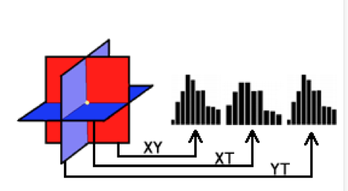
Resultados parciais
Texturas com Local Binary Pattern from Three Orthogonal Plane - LBP-TOP (Freitas Pereira et al. 2012)
Três planos
intersectando um pixel
Histogramas
para cada plano

Slide 36
Resultados Parciais
Protocolo de Avaliação Intra Base de Dados
Contramedida | Base de Dados | HTER (%) |  | FAR 100 (%) | FAR 1000 (%)
 |  | dev | teste
Correlação de movimento | Replay Attack | 11.66 | 11.79 | 41.31 | 66.11
 | CASIA FASD | 24.91 | 31.36 | 97.32 | 98.92
LBP | Replay Attack | 14.41 | 15.45 | 46.10 | 73.38
 | CASIA FASD | 23.00 | 22.54 | 86.48 | 98.84
LBPTOP | Replay Attack | 8.17 | 8.51 | 28.77 | 53.72
 | CASIA FASD | 21.77 | 22.27 | 86.15 | 98.42
Notes:
AJUDAR AS PESSOAS A SE POSICIONAR NA TABELA

Slide 37
Resultados Parciais
Protocolo de Avaliação Intra Base de Dados
Contramedida | Base de Dados | HTER (%) |  | FAR 100 (%) | FAR 1000 (%)
 |  | dev | teste
Correlação de movimento | Replay Attack | 11.66 | 11.79 | 41.31 | 66.11
 | CASIA FASD | 24.91 | 31.36 | 97.32 | 98.92
LBP | Replay Attack | 14.41 | 15.45 | 46.10 | 73.38
 | CASIA FASD | 23.00 | 22.54 | 86.48 | 98.84
LBPTOP | Replay Attack | 8.17 | 8.51 | 28.77 | 53.72
 | CASIA FASD | 21.77 | 22.27 | 86.15 | 98.42
Notes:
AJUDAR AS PESSOAS A SE POSICIONAR NA TABELA

Slide 38
Resultados Parciais
Protocolo de Avaliação Intra Base de Dados
Contramedida | Base de Dados | HTER (%) |  | FAR 100 (%) | FAR 1000 (%)
 |  | dev | teste
Correlação de movimento | Replay Attack | 11.66 | 11.79 | 41.31 | 66.11
 | CASIA FASD | 24.91 | 31.36 | 97.32 | 98.92
LBP | Replay Attack | 14.41 | 15.45 | 46.10 | 73.38
 | CASIA FASD | 23.00 | 22.54 | 86.48 | 98.84
LBPTOP | Replay Attack | 8.17 | 8.51 | 28.77 | 53.72
 | CASIA FASD | 21.77 | 22.27 | 86.15 | 98.42
Notes:
AJUDAR AS PESSOAS A SE POSICIONAR NA TABELA

Slide 39
Resultados Parciais
Protocolo de Avaliação Inter Base de Dados
Contramedida | Conj. Treino e calibração | Conj. Teste | HTER (%) |  | FAR 100 (%) | FAR 1000 (%)
 |  |  | dev | teste
Correlação de movimento | Replay Attack | CASIA FASD | 11.66 | 61.78 | 97.59 | 99.59
 | CASIA FASD | Replay Attack | 24.91 | 54.56 | 100 | 100
LBP | Replay Attack | CASIA FASD | 14.41 | 48.06 | 100 | 100
 | CASIA FASD | Replay Attack | 23.00 | 57.64 | 99.52 | 99.99
LBPTOP | Replay Attack | CASIA FASD | 8.17 | 51.05 | 100 | 100
 | CASIA FASD | Replay Attack | 21.77 | 61.11 | 98.65 | 99.90

Slide 40
Resultados Parciais
Discussão

Slide 41
Resultados Parciais
Correlação de movimento – Curvas ROC
Treinado com Replay Attack
Treinado com CASIA FASD

Slide 42
Resultados Parciais
Texturas com LBP – Curvas ROC
Treinado com Replay Attack
Treinado com CASIA FASD

Slide 43
Resultados Parciais
Texturas com LBP-TOP – Curvas ROC
Treinado com Replay Attack
Treinado com CASIA FASD

Slide 44
Resultados Parciais
Discussão

Slide 45
Planejamento
Discutir as atividades
Notes:
Disciplinas, IDIAP

Slide 46
Conclusões

